Slide 1
PROCEDURE DE TEST GENETIQUE A L’AMBASSADE DE COREE
26.10.2024
Ambassade de Corée auprès de Belgique et de l’UE et Mission permanente auprès de l’OTAN

Slide 2
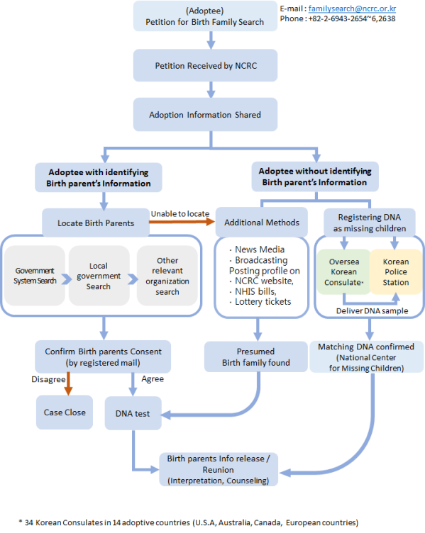

Slide 3
Petition for Adoption Information Disclosure
※ Please mark (✔) the check box [ ] as appropriate |  |  |  |  |  |  |  |  |  |  |  | (Front)
Receipt No. |  |  | Date Received |  |  |  |  |  | Processing Duration |  |  | 15 days
Petitioner | Name | (Korean) |  |  |  |  |  | Contact Number |  | (Telephone)
 |  |  |  |  |  |  |  |  |  | (Fax)
 |  | (English)
 |  |  |  |  |  |  |  |  |  | (E-mail)
 | Resident Registration Number (for foreigner, the alien registration number or date of birth, passport number)
 | Address (Domicile)
Petition Details | Personal Information on Birth Parents (at the time of adoption) |  |  | [ ] Birth Mother |  |  | [ ] Name [ ] Date of Birth [ ] Address [ ] Contact Number
 |  |  |  | [ ] Birth Father |  |  | [ ] Name [ ] Date of Birth [ ] Address [ ] Contact Number
 | [ ] Adoption Background |  |  | Age of birth parents at the time of adoption, adoption date and adoption reasons, name of the domicile area of birth parents (name of a si/gun/gu)
 | [ ] Name, resident registration number, date of birth, and place of birth of the petitioner before the adoption
 | [ ] Name, address, and contact number of the protective facility or adoption agency where the petitioner was taken into care before adoption
 | [ ] Others:
Disclosure Method | [ ] Perusal [ ] Copy/Printout [ ] Storage Device (electronic file) [ ] E-mail (electronic file)
Receipt Method | [ ] Visit [ ] Mail [ ] Fax [ ] Information Communication Network
I hereby request that my adoption information be disclosed as indicated above pursuant to Article 36.1 of the Special Adoption Act, Article 14.1 of the Enforcement Decree of the same Act, and Article 29 of the Enforcement Rule of the same Act. __________Month _____Day, ___________Year Petitioner (signature or seal)
Attention : President of National Center for the Rights of the Child Head of Adoption Agency
Attached Document | 1. A copy of a document certifying that the petitioner is an adoptee. This document need not be submitted if the petitioner has been confirmed as an adoptee by presenting his/her identification card (ie, resident registration card, passport, foreign registration card, or other certificate(s) confirming the petitioner's identity) to an employee of the Korea Adoption Services or an adoption agency. 2. A copy of a document certifying that there is a compelling reason for disclosure, such as a medical need, as per Article 36.3 of the Special Adoption Act |  |  |  |  |  |  |  |  |  |  |  | Fee
 |  |  |  |  |  |  |  |  |  |  |  |  | None
Note
A foreign national may use this form as the original copy and the form written in Korean as a translated version.
210㎜×297㎜[백상지 80g/㎡]
Une demande de divulgation des informations relatives à l'adoption
- familysearch@ncrc.or.kr
Si les parents biologiques ne peuvent pas être identifiés
un adopté sans lien de parenté (enfant
disparu)
- peut faire l'objet d'un test génétique

Slide 4
Certificate of adoptee without identifying birth parent information for the genetic test
Subject | Name | (Birth Name) (Current name)
 | Date of Birth |  | Date of Adoption
 | Adoption Agency |  | Adoptive country
Confirmed by | Organization
 | Name
This is to certify that the above person is subject to the genetic test as an adoptee without identifying birth parent information in accordance with the process of Adoption Information Disclosure based on the Special Adoption Act article 36. Year Month Date National Center for the Rights of the Child
Reception : Ministry of Foreign Affairs, Korean Consulates
Un certificat de l’objectif d’un test génétique
NCRC → Demandeur / Ministère des Affaires étrangères et l’ambassade
L’Ambassade → Demandeur par email ou téléphone
* Si vous avez déjà fait une demande de divulgation des informations relatives à l'adoption, mais qu'elle a été clôturée parce que les informations ne pouvaient pas être vérifiées, vous pouvez rouvrir la demande auprès du NCRC pour obtenir une lettre de confirmation(certificat).

Slide 5
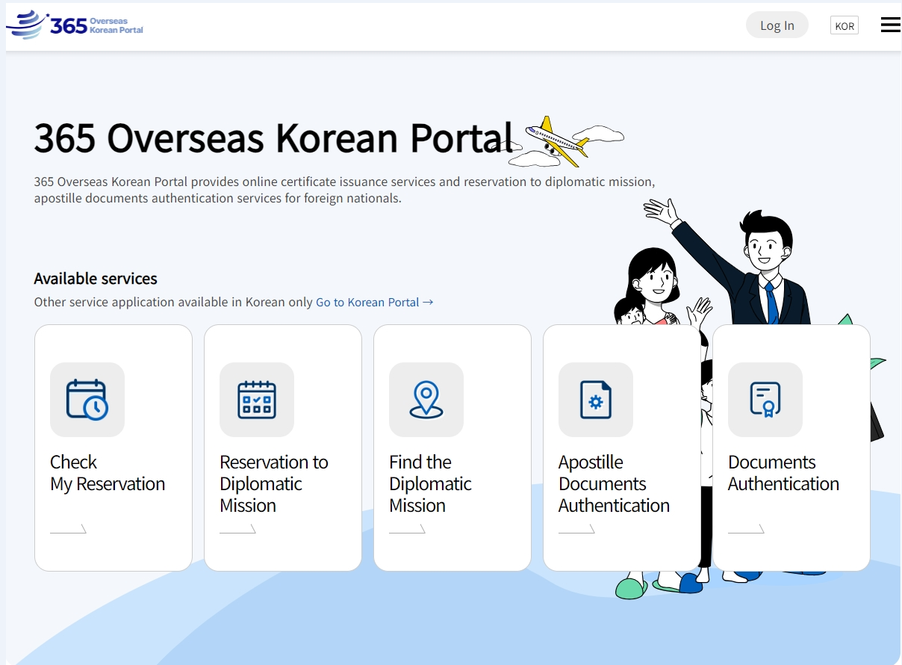
VISITE DE L’AMBASSADE
Réservation
- 365 Overseas Korean Portal
www.g4k.go.kr/en/main.do

Slide 6
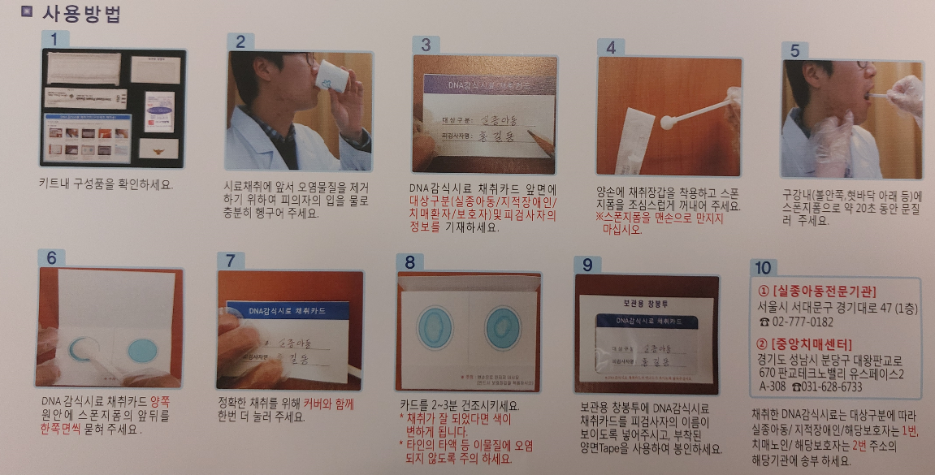
A l’AMBASSADAE
Remplir le formulaire
Formulaire de consentement au test génétique,
- Fiche d'information personelle,
Fiche d'admission au système (système de profilage)
Courrier diplomatique : envoi des documents
et des kits de collecte au Service de Police
Prendre AND

Slide 7
A l’AGENCE NATIONALE DE LA POLICE
En cas de correspondance
La police demande que des échantillons génétiques soient prélevés à nouveau pour une confirmation secondaire
L’ambassade et NCRC informeront à l'adopté de la procédure de rééchantillonnage

Slide 8
Si le rééchantillonnage confirme en fin de compte le gène correspondant
① (Police) Via la lettre, envoyer le résultat de test génétique
② (L’ambassade) Notifier à l'adopté le résultat et l'orienter vers le processus de réunion par l'intermédiaire du NCRC.
③ (NCRC) Soutien aux processus de réunion (interprétation, soutien psycho-émotionnel, etc.)

Slide 9
Q&A
Période de conservation des gènes collectés?
Conservation permanente
Est-il possible pour d’autre membres de la famille coréenne d’enregister leurs gènes?
Jusqu’en 2023, seuls les parents biologuques pouvaient s’inscrire, mais à partir de 2024, les frères et les soeurs pourront égalements s’inscrire
Nombre de cas de clollecte de gènes actuellement effectués à l’ambassade de Corées en Belgique?
- 42 cas depuis la mise en oeuvre en 2020
Quels sont Les résultats?
- Aucun résultat reçu pour l’instant

Slide 10
Nombre d’enfants adoptés de Corée en Belgique chaque année du début à la fin de l’adoption?
’69 : 28
’70 : 130
’71 : 229
’72 : 267
’73 : 286
’74 : 162
’75 : 408
’76 : 388
’77 : 269
’78 : 364
’79 : 146
’80 : 98
’81 : 93
’82 : 93
’83 : 81
’84 : 112
’85 : 151
’86 : 118
’87 : 114
‘88 : 82
’89 : 43
’90 : 24
‘91 : 9
‘93 : 1
‘95 : 1
Total: 3,697

Slide 11
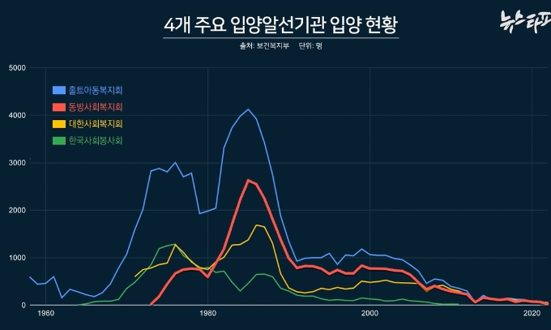
Agence d’adoption à étranger
Servie pour enfants Holt
Société de protection sociale de l’Est
Services Sociaux Coréens
Service Social Coréens(KSS)

Slide 12
※ Information pratique
Demande de Permis de Réintégration dans la Nationalité Coréenne
Depuis 2010 avec l’amendement de la loi sur la nationalité, il permet aux adoptés à l’étranger d’avoir des nationalités plurielles. Vous pouvez faire, donc, la demande de permis de réintégration dans la nationalité coréenne.
(Note) Les hommes âgés de 18 à 38 ans sont soumis au service militaire s’ils ont recouvré la nationalité coréenne.
Pour plus d’informations, veuillez consulter le site web de l’ambassade.
overseas.mofa.go.kr/be-en/index.do > Consular/Visa Services
> Post Adoption Services > ‘Procedures to restore nationality at diplomatic missions abroad’

